Slide 1

Sturm und Drang
ΜΑΘΗΜΑ 2

Slide 2
Sturm und Drang
Θύελλα και ορμή
Προδρομικό κίνημα του ρομαντισμού που εμφανίστηκε στη Γερμανία τη δεκαετία 1770-1780, ως αντίδραση στον «ξηρό» Διαφωτισμό. Οι συγγραφείς που ανήκαν στο κίνημα αυτό, μεταξύ των οποίων και οι Γκαίτε, Σίλλερ, Χέρντερ κ.ά., επαναστάτησαν ενάντια σε κάθε δογματισμό και κάθε παραδεδεγμένη αξία. Το κίνημα προσέδωσε μια νέα αξία στη φύση και την παράδοση. Ονομάστηκε έτσι από το ομώνυμο θεατρικό έργο του γερμανού θεατρικού συγγραφέα και μυθιστοριογράφου Friedrich Maximilian von Klinger (17/02/1752 – 9 /03/1831), φίλου του Γκαίτε.
Τα μέλη του πίστευαν ότι έπρεπε να αποκατασταθεί το κύρος των άλογων στοιχείων της ψυχής, να αναγνωρισθεί η σημασία των παρορμήσεων του θυμικού, να επανεκτιμηθεί η αξία του πάθους, της φαντασίας, του συναισθήματος. Έτσι στο κράτος του Ορθού λόγου αντιπαρατίθεται η Φύση. Στη δύναμη του πολιτισμού η απλότητα της Φύσης. Εν ονόματι του Εγώ, το κίνημα επαναστατεί ενάντια στην τάξη και τον νόμο που διέπουν το Σύμπαν. Στην αντίληψη περί ενός Θεού-Λόγου η Θύελλα αντιπροτείνει έναν άλλο θεό διάσπαρτο και διάχυτο στον Σύμπαν.

Slide 3

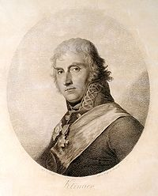
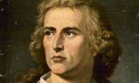
Friedrich Schiller
1781: Die Räuber
Μπορείτε να το ακούσετε εδώ σε μια ιστορική ραδιοφωνική εκπομπή: «Το θέατρο της Κυριακής» (1965): https://www.youtube.com/watch?v=u20MfazNXcc

Slide 4
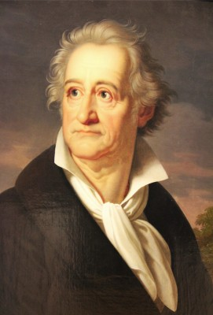
Johann Wolfgang von Goethe
(1789 – 1832)

Slide 5
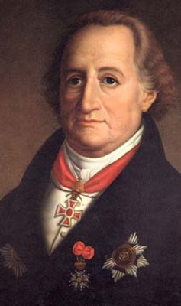
1749 Γεννιέται στη Φρανκφούρτη .
1765 Σπουδάζει στη Λειψία νομικά.
1770 συνεχίζει τις σπουδές του στο Στρασβούργο όπου θαυμάζει τον καθεδρικό ναός ως έκφραση της γερμανικής μεγαλοφυϊας. Συναντιέται με τον Χέρντερ και γράφει ερωτικά τραγούδια εμπνευσμένος από τον έρωτα του για τη Φρηντερίκε Μπριόν. Μεταφράζει τραγούδια του Όσσιαν. Μελετά Πίνδαρο, Όμηρο, Λέσσινγκ και Γκόλντσμιθ.
1775-1786 Πρώτη διαμονή στη Βαιμάρη. Μελέτη φυσικών επιστημών και σταδιακή στροφή προς μια ορθολογική θρησκεία.
1786-1788 Το ταξίδι στην Ιταλία
1788-1805 Βαιμάρη. Η κλασική εποχή. Έντονη επιστημονική δραστηριότητα. Φιλία με τον Σίλλερ.
1805-1832 Ο Σοφός της Βαϊμάρης. Προσωπική δυστυχία αλλά και συγγραφική παραγωγικότητα.

Slide 6
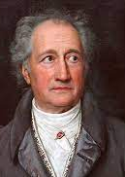
Έργα του:
Δράματα
Götz von Berlichingen (Γκετς φον Μπέρλιχίνγκεν, 1773)
Clavigo (Κλαβίγκο, 1774)
Egmont (Έγκμοντ, 1775)
Iphigenie auf Tauris (Ιφιγένεια εν Ταύροις, 1779)
Torquato Tasso (Τορκουάτο Τάσσο, 1780)
Faust (Φάουστ, Α΄μέρος 1808, Β΄μέρος 1832)
Μυθιστορήματα
Die Leiden des jungen Werthers (Τα πάθη του νεαρού Βέρθερου, 1774)
Wilhelm Meisters Lehrjahre (Τα χρόνια της μαθητείας του Βίλχελμ Μάιστερ, 1796)
Wilhelm Meisters Wanderjahre (Τα χρόνια της περιπλάνησης του Βίλχελμ Μάιστερ, 1807)
Die Wahlverwandtschaften (Εκλεκτικές συγγένειες, 1809)
Λυρική και αφηγηματική ποίηση
Mailied (Τραγούδι του Μάη, 1771)
Prometheus (Προμηθέας, 1774)
An den Mond (Στη σελήνη, 1777)
Der Erlkönig (Ο βασιλιάς των ξωτικών, 1782)
Römische Elegien (Ρωμαϊκές ελεγείες, 1788)
Venezianische Epigramme (Βενετσιάνικα επιγράμματα, 1790)
Xenien (Ξένια, με τον Φρήντριχ Σίλλερ, 1796)
Hermann und Dorothea (Χέρμαν και Δωροθέα, 1798)
West-östlicher Divan (Ανατολικό-δυτικό Ντιβάν, 1819)

Slide 7
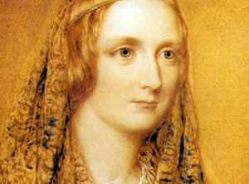
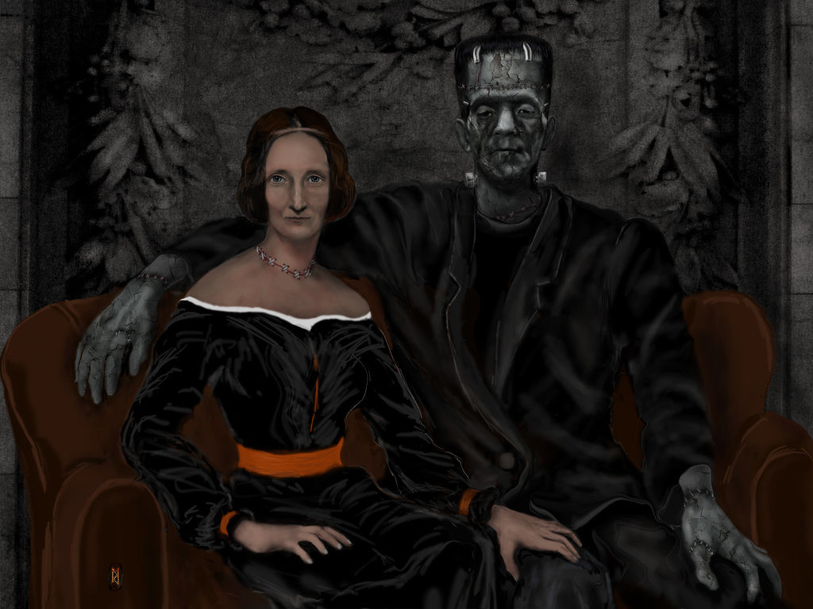
Ο επαναστάτης Τιτάνας
Ο ρομαντικός ήρωας δρα ως επαναστάτης Τιτάνας απέναντι στην κοινωνία και τον ίδιο το Θεό. Ο Προμηθέας γίνεται το σύμβολο του εξεγερμένου ανθρώπου που αντιστέκεται στους θεούς και στρατεύεται στο έργο της εξανθρώπισης του κόσμου.
Εκδ. ανώνυμα το 1818: Μαίρη Σέλλεϋ, Φράνκεσταϊν ή ο Σύγχρονος Προμηθέας.
Το μυθιστόρημα «επιστημονικής φαντασίας» και «τρόμου» λέει την ιστορία του νεαρού φοιτητή ανατομίας και χειρουργικής, Βίκτορ Φρανκεστάιν που ανακαλύπτει το μυστικό του πώς να δίνει ζωή σε άψυχα πράγματα μέσω αλχημείας, αλλά και τους θανάσιμους κινδύνους της γνώσης. Κατασκευάζει ένα τέρας το οποίο σκοτώνει τους οικείους του δημιουργού του όπως και την αγαπημένη του. Προσπαθεί να το σκοτώσει αλλά στο τέλος πεθαίνει και το τέρας εξαφανίζεται. Το μυθιστόρημα της γυναίκας συγγραφέα αν και είναι γραμμένο μέσα στο ρομαντικό πλαίσιο της αφοσίωσης σε μεγάλες ιδέες και της πίστης στη δύναμη του ατόμου να αλλάξει το πεπρωμένο, υπονομεύει το ανδρικό ρομαντικό αρχέτυπο του ήρωα που ωθεί τη γνώση και την εξουσία πέρα από τους φυσικούς και ηθικούς νόμους.
*** Αξίζει να το διαβάσετε και να δείτε παράλληλα την κινηματογραφική διασκευή του 1994 σε σκηνοθεσία Φράνσις Κόπολα με τον Κένεθ Μπράνα και τον Ρόμπερτ ντε Νίρο θα ενσαρκώσουν τους κύριους χαρακτήρες.

Slide 8

1820: Πέρσι Σέλλεϋ, Prometheus Unbound (Προμηθέας Λυόμενος)
«Ο Προμηθέας Λυόμενος (Prometheus Unbound) είναι το λυρικό δράμα που συνέθεσε ο Σέλλεϋ το διάστημα 1818-1819 και δημοσίευσε το 1820. Το δράμα αποτελεί με μια πρώτη ματιά τη συνέχεια της αισχυλικής τριλογίας για τον Προμηθέα, της οποίας δεν μας έχει διασωθεί το τρίτο μέρος. Έτσι, ο Σέλλεϋ συμπληρώνει το αισχυλικό δράμα, μπολιάζοντας το κλασικό πνεύμα με το ρομαντικό πνεύμα ενός ιδεαλιστή και οραματικού λογοτέχνη. […] Πρωταγωνιστής είναι ο Προμηθέας, ο ανθρώπινος Νους, η διανόηση. Ο Δίας, όπως και στον Αισχύλο, ενσαρκώνει την Εξουσία, αυθαιρετεί και μετατρέπεται σε Τύραννο και καταλήγει να αντιπροσωπεύει την Αρχή του Κακού. […]. Ο Προμηθέας εξεγείρεται απέναντι στην εξουσία του Δία, όμως η άκαμπτη στάση του παραμένει αναποτελεσματική μπροστά στην παντοδυναμία του Θεού. Τη λύση για την εξουδετέρωση του Δία την προσφέρει τελικά ο Δημογόργων, που ενσαρκώνει την Πρωταρχική Δύναμη, την Ιδέα της Αναγκαιότητας που διέπει τη λειτουργία του Κόσμου και που εμπεριέχει και την αρχή της αυτοκαταστροφής του Κακού. [Ο Δίας εξορίζεται] Έχει προηγηθεί και η ηθική κάθαρση του Προμηθέα (Ανθρώπινου Νου) από την οργή και το μίσος που τον κυβερνούσαν. Διακρίνουμε επομένως το πνεύμα της Χριστιανικής ηθικής [η αγάπη και το καλό θα επικρατήσουν έναντι του κακού], καθώς ο ποιητής στη φιλάνθρωπη ύπαρξη του Χριστού εντοπίζει μια ιδανική εφαρμογή των ανθρωπιστικών αρχών που πρώτη είχε κληροδοτήσει στην ανθρωπότητα η αρχαία ελληνική φιλοσοφία. (Ραΐζης, Βύρων Μάριος, «Ο Σέλλεϋ και το ελληνικό πνεύμα». Νέα Εστία 1569 (15 Νοεμβρίου 1992): 1521-1531).
Πηγή: https://www.greek-language.gr/digitalResources/ancient_greek/navigator/browse.html?object_id=21046&order=tags%20ASC&start=2570&section=&tag=SHELLEY,+Percy+Bysshe

Slide 9
Πρώτη πράξη
Η σκηνή. Ένα φαράγγι από βράχους παγοσκέπαστους στον Ινδικό Καύκασο. Ο ΠΡΟΜΗΘΕΑΣ ξεσκεπάζεται δεμένος στον γκρεμό. Η ΠΑΝΘΕΙΑ και η ΙΩΝΗ στα πόδια του. Νύχτα. Προχωρώντας η σκηνή, χαράζει.
ΠΡΟΜΗΘΕΑΣ
Μονάρχη των Θεών και των Δαιμόνων και όλων
των Πνευμάτων, εξόν ενός, των πυκνωμένων
στους λαμπρούς αυτούς κόσμους που κλωθογυρίζουν
και που εσύ κι εγώ, μόνοι απ’ όσα ζουν, θωράμε
με μάτια ακοίμητα! τη Γη κοίταξε τούτη
πώς όλη μυρμηγκιάζει από δικούς σου σκλάβους,
που μετάνοιες τους, δέησες και δοξολογίες,
καμάτους και καρδιών ραϊσμένων εκατόμβες
ανταμείβεις με φόβο, μ’ αυτοκαταφρόνια,
μ’ ελπίδες στείρες. Ενώ εμένα, τον εχτρό σου,
δίχως μάτια από τ’ άχτι, για πομπή σου, μ’ έχεις
κάμει να βασιλεύω, να θριαμβεύω επάνω
στη δυστυχιά μου και στην κούφια εγδίκησή σου.
Μτφρ. Λορέντζος Μαβίλης
Πηγή: http://www.greek-language.gr/digitalResources/ancient_greek/anthology/mythology/browse.html?text_id=984

Slide 10
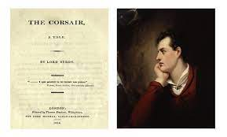
Ο βλάσφημος επαναστάτης
Άλλη εκδοχή του είναι ο βλάσφημος επαναστάτης ολέθριος και αντικοινωνικός, όπως είναι οι κατεξοχήν βυρωνικοί ήρωες: ο Κάιν, ο Δον Ζουάν, ο Κουρσάρος.

Slide 11
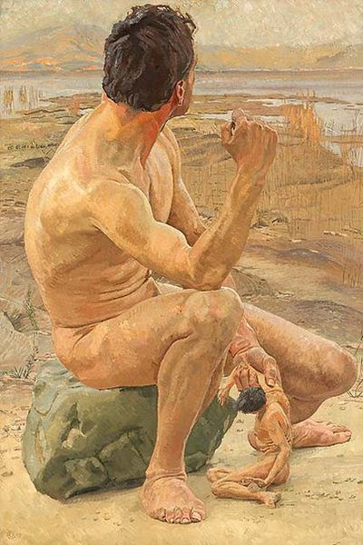
Otto Greiner Prometheus, 1909

Slide 12
Προμηθέας
Σκέπαζ’ ω Δία,
με καταιγίδες σύννεφα τον ουρανό σου
κι’ αφέντευε πα στις βουνοκορφές και στις βαλανιδιές,
παρόμοια με παιδί, που εύκολα
των γαϊδουραγκαθιών θερίζει τα κεφάλια –
το χέρι σου όμως μακριά
από τη γη μου κράτα
κι’ απ’ την καλύβα μου, που δεν την έχτισες εσύ,
καθώς κι από το τζάκι μου,
που για τη ζεστασιά του με ζηλεύεις.
Δεν ξέρω τίποτα πιο μίζερο
κάτω απ’ τον ήλιο από σας, θεοί!
Με ψίχουλα
σεις τη Μεγαλοσύνη σας
από θυσίες θρέφετε
και προσευχές
και θα πεινούσατε, αν δε βρίσκουνταν
ζητιάνοι και παιδιά
κουτοί γεμάτοι ελπίδες.
Σαν ήμουνα παιδί,
Να πράξω τι, δεν ήξερα,
Με μάτι σαστισμένο
Τον ήλιο αγκάλιαζα, σαν νάταν κάποιο αυτί
Εκεί ψηλά, τον πόνο μου ν’ ακούσει,
Κάποια καρδιά, σαν τη δική μου,
Να συμπονέσει τον κατατρεγμένο.
Εμένα ποιος με βοήθησε,
Όταν την περηφάνια των Τιτάνων πολεμούσα;
Ποιος απ’ το θάνατο με γλίτωσε
Κι απ’ τη σκλαβιά;
Εσύ δεν ήσουν φλογερή καρδιά μου κι άγια,
Που τάφερες μονάχη σου ως το τέλος όλα,
Και, γελασμένη συ ναι τότε και καλή,
Βαθιά δε φχαριστούσες για τη σωτηρία μου
Τον Κοιμισμένο αυτόν εκεί ψηλά;

Slide 13
Να σε τιμήσω εγώ; Γιατί;
Μήπως βαλσάμωσες ποτέ τον πόνο
του Πονεμένου;
Μήπως σταμάτησες ποτέ τα δάκρυα
του Φοβισμένου;
Μήπως δε μ’ έκαναν στ’ αμόνι απάνω άντρα
ο παντοδύναμος ο Χρόνος
κ’ η Μοίρα η αιώνια,
δικοί μου Αφέντες και δικοί σου;
Μήπως σου πέρασε απ’ το νου,
Πώς θα μου ’ρχόταν σιχαμός για τη ζωή μου
και θάφευγα στην ερημιά,
γιατί τα όνειρα της νιότης μου
δεν ωριμάσαν όλα;
Κάθουμαι εδώ και πλάθω ανθρώπους
Απάνω στη δική μου εικόνα,
γενιά, που νάναι σαν κ’ εμένα,
να κλαίει και νάχει βάσανα,
νάχει χαρές κι απόλαψες
και να σου δείχνει καταφρόνια καθώς εγώ!

Slide 14
Σχέση με το Χριστιανισμό
Κάθουμαι εδώ και πλάθω ανθρώπους
Απάνω στη δική μου εικόνα,
γενιά, που νάναι σαν κ’ εμένα,
να κλαίει και νάχει βάσανα,
νάχει χαρές κι απόλαψες
και να σου δείχνει καταφρόνια
καθώς εγώ!
Hier sitz ich forme Menschen
Nach meinem Bilde
Ein Geschlecht das mir gleich sei
Zu leiden zu weinen
GenieBen und zu freuen sich,
Und dein nicht zu achten
Wie ich.

Slide 15
ΠΡΟΣ ΚΟΡΙΝΘΙΟΥΣ Α΄ ΕΠΙΣΤΟΛΗ ΠΑΥΛΟΥ
Α΄ Κορ. 13,11 ὅτε ἤμην νήπιος, ὡς νήπιος ἐλάλουν, ὡς νήπιος ἐφρόνουν, ὡς νήπιος ἐλογιζόμην· ὅτε δὲ γέγονα ἀνήρ, κατήργηκα τὰ τοῦ νηπίου.
Α Κορ. 13,11 ’Οταν ήμουν νήπιον, σαν νήπιον ωμιλούσα· είχα φρονήματα και σκέψεις νηπίου και σαν νήπιον εσυλλογιζόμουν και έκρινα. ‘Οταν όμως έγινα άνδρας, κατήργησα και αφήκα πλέον τας νηπιώδεις γνώσεις και τον νηπιώδη τρόπον του σκέπτεσθαι. (Εις την παρούσαν ζωήν έχομεν την ατελή και ανανάπτυκτον διάνοιαν και γνώσιν του νηπίου).
Α Κορ. 13,12 βλέπομεν γὰρ ἄρτι δι᾿ ἐσόπτρου ἐν αἰνίγματι, τότε δὲ πρόσωπον πρὸς πρόσωπον· ἄρτι γινώσκω ἐκ μέρους, τότε δὲ ἐπιγνώσομαι καθὼς καὶ ἐπεγνώσθην.
Α Κορ. 13,12 Διότι τώρα βλέπομεν σαν μέσα σε μεταλλινόν θαμπόν καθρέπτην θαμπά και ακαθόριστα, ώστε να μας μένουν πολλά ασαφή και σκοτεινά, άλυτα προβλήματα και απορίαι, τότε όμως θα ίδωμεν πρόσωπον προς πρόσωπον, φανερά και καθαρά. Τώρα γνωρίζω ένα μέρος της αληθείας, τότε όμως θα αποκτήσω τελείαν επίγνωσιν, θα λάβω τόσον καθαράν και τελείαν γνώσιν, όσον πλήρως και τελείως με έχει γνωρίσει και με ωδήγησεν στον δρόμον της σωτηρίας ο παντογνώστης Θεός.
Α Κορ. 13,13 νυνὶ δὲ μένει πίστις, ἐλπίς, ἀγάπη, τὰ τρία ταῦτα· μείζων δὲ τούτων ἡ ἀγάπη.
Α Κορ. 13,13 Εις δε την παρούσαν ζωήν, μένει η πίστις, η ελπίς και η αγάπη, τα τρία αυτά, μεγαλύτερα δε μεταξύ αυτών είναι η αγάπη.

